Slide 1
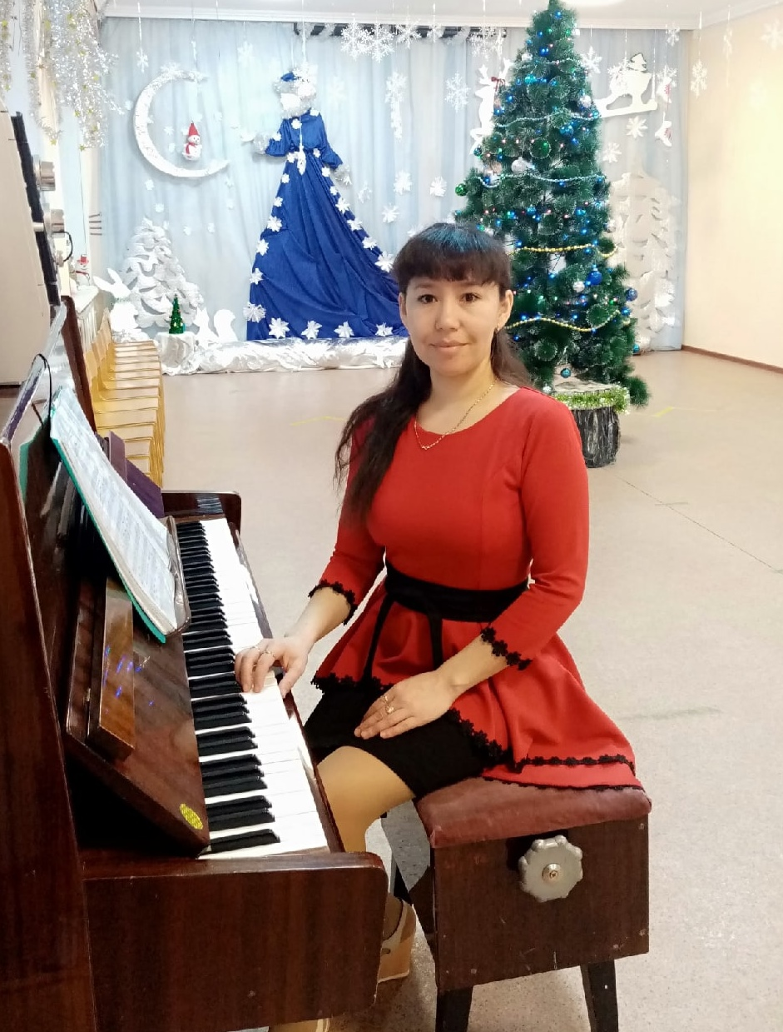
Обобщение педагогического опыта на тему: «Развитие музыкально – ритмических движений у детей старшего дошкольного возраста».
Подготовила: музыкальный руководитель первой квалификационной категории
Янбердина Гузель Ильдусовна
МДОБУ д/с «Снегурочка»

Slide 2
Цель: Формировать у воспитанников музыкально – ритмические движения.
Задачи:
Образовательные:
- формировать у детей свободное, естественное и выразительное движение в танце.
- учить владеть базовыми элементам различных танцев.
- учить самостоятельное использовать полученные знания и навыки.
Развивающие:
- способствовать развитию координации, гибкости, пластичности, выразительности;
- развивать музыкальность (эмоциональную отзывчивость на музыку, слуховые представления, чувство ритма);
- развивать выразительность движения;
Воспитательные:
- пробудить у детей интерес к музыкально – ритмическим занятиям через положительный эмоциональный настрой;
- воспитывать у детей умения работать в коллективе, выполнять ритмические движения слаженно;

Slide 3
Диагностика развития музыкальных способностей.
В ходе диагностики отслеживались показатели:
Творческое развитие: музыкальный слух, чувство ритма, воображение.
Музыкально – ритмические навыки: гибкость тела (выворотность ног, подъем стопы), шаги (танцевальный, хороводный), дроби, прыжки, координация движений.
Эмоциональная отзывчивость: мимика, поза (выразительные, четкие движения в танцевальных композициях), жесты ( радость, удивление, восторг и т.д.)

Slide 4
Диагностика развития музыкальных способностей.
Начало работы

Slide 5
Содержание и этапы работы с детьми
Работа основывается на следующих принципах:
Творческая направленность – создание условий для творческого самовыражения ребенка, учитывая его индивидуальные возможности;
Последовательность - усложнение выполнения творческих заданий: от простого к сложному;
Принцип партнерства – вовлечение родителей в воспитательно – образовательный процесс (открытые занятия, концерты детей, отчетные видео - ролики занятий, консультация родителей по социальной сети whatsApp, инстаграмм).
В реализации опыта использованы инновационные технологии:
Использование ИКТ (ноутбук, экран, музыкальный центр). Который позволяет более наглядно и качественно показать иллюстративный и музыкальный материал на занятии.
Здоровьесберегающие технологии. Прослушивание классических музыкальных произведений (шум моря, пение птиц, журчание ручья), так же дыхательные упражнения, логоритмику используем для поддержания здоровья детей на занятиях.

Slide 6
Методы и приемы
Словесный метод.
Наглядный метод.
Музыкальное сопровождение.
Практический метод.
Игровой метод.

Slide 7
Танцевальные и музыкальные игры
Танцевальные игры.
«Кот и мыши», «У Меланьи, у старушки», «Ласточки, воробьи и петухи», «Подснежник расцветает», «Цветочки», «Жучок-паучок», «Магазин игрушек», «Тик-так», «Доведи меня и не потеряй». «В гости к кошке» и т.д.

Slide 8
Музыкальные игры
«Три медведя», «Мишки и пчелы», «Паучок и мушки», «Найди щенка», «Воротики», «Сказочный мир балета» (лото), «Жмурки», «Белые гуси», «Кто скорее найдет свой кружок» и т.д.

Slide 9
Танцевальные этюды
«Чебурашка», «Веселый поезд», «Я по городу иду», «Веселая разминка», «Губки бантиком», «Часики», «Чунга-чанга», «Учитель танцев» и т.д.

Slide 10
Этапы процесса обучения
Начальный этап — обучению упражнению (отдельному движению)

Slide 11
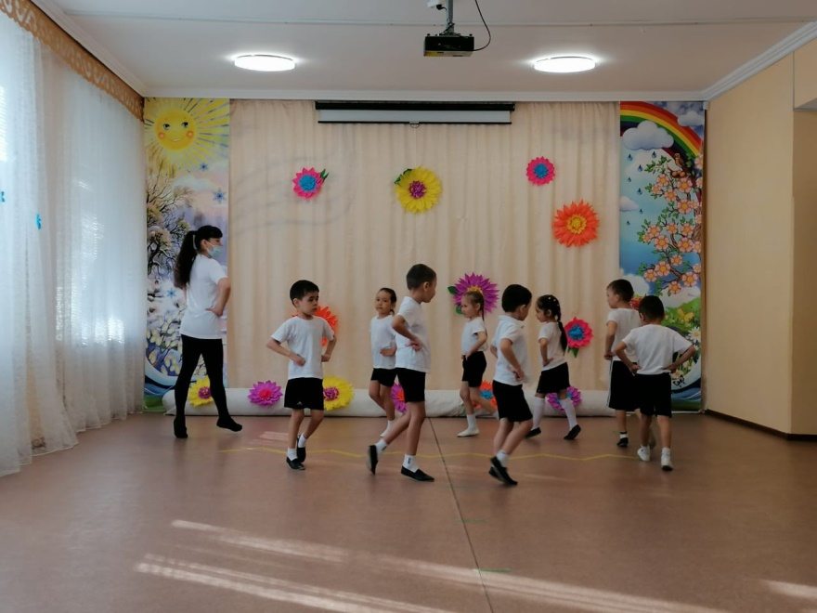



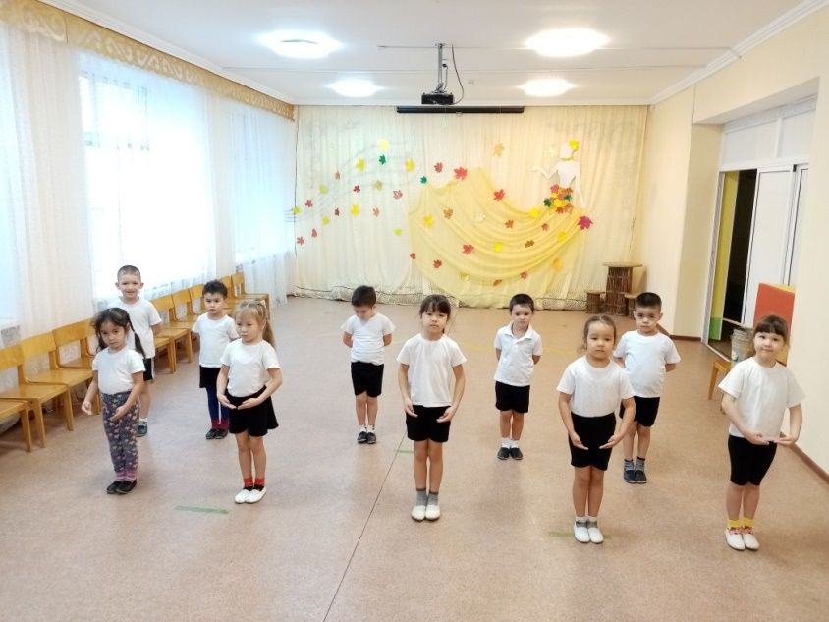
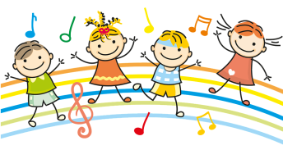



Slide 12
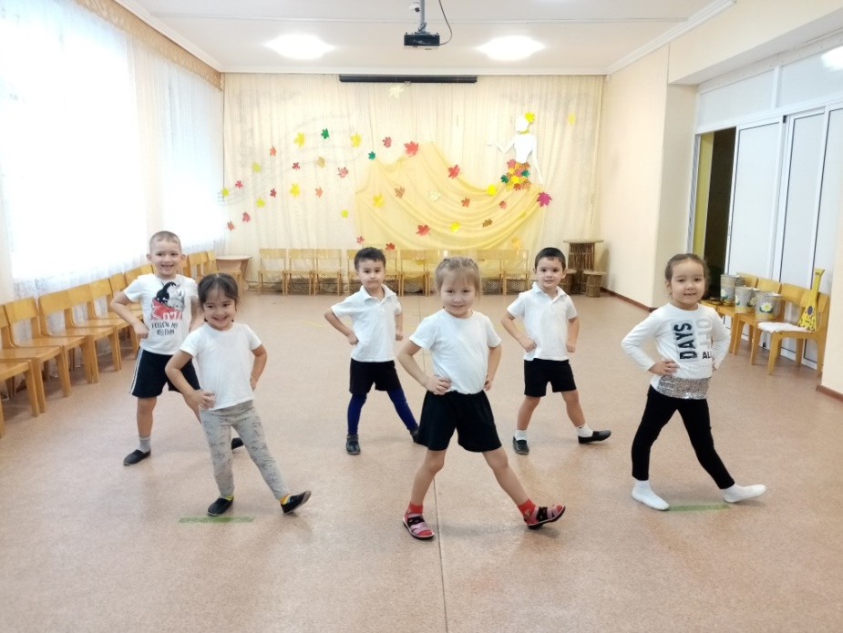
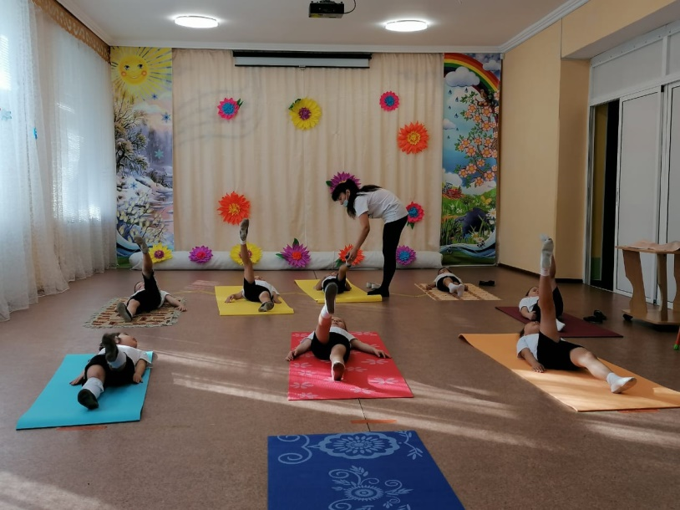

Slide 13
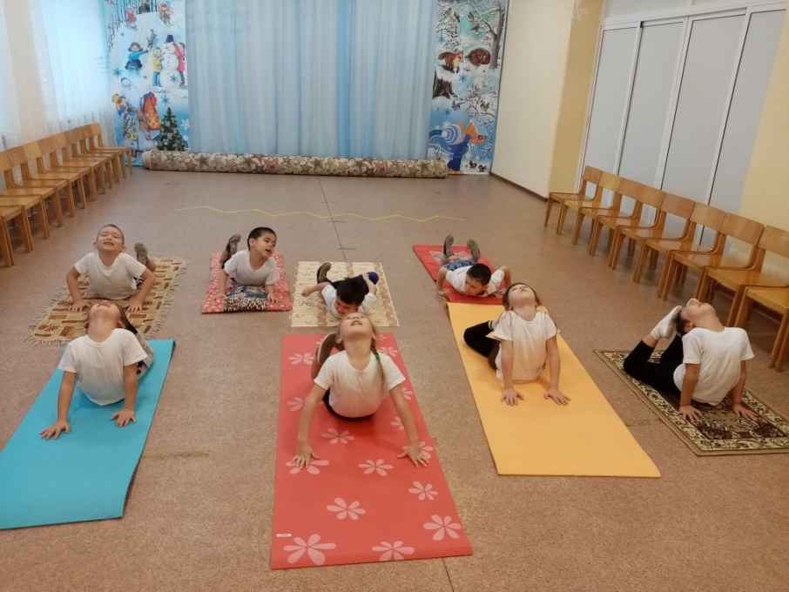

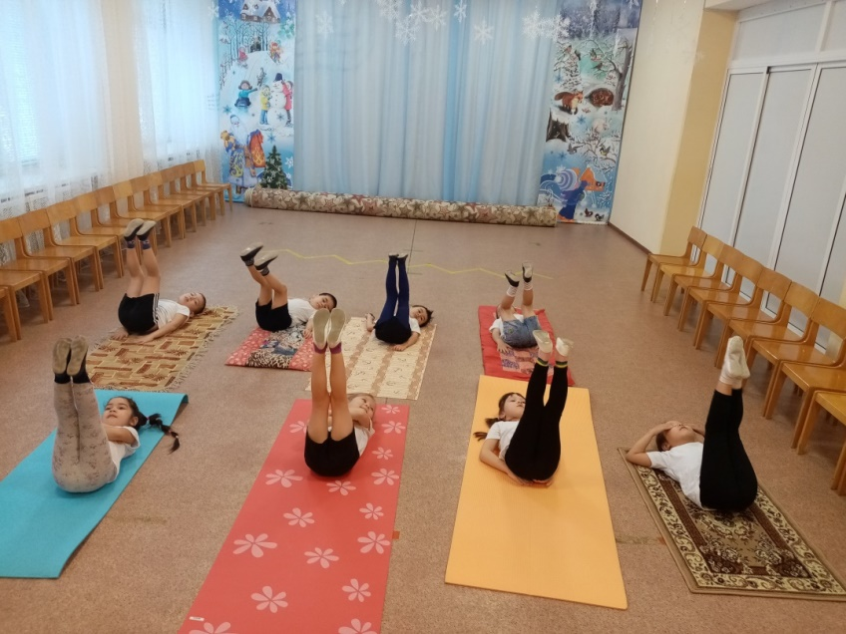
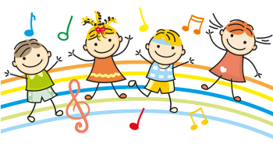

Slide 14
Этап углубленного разучивания упражнения

Slide 15
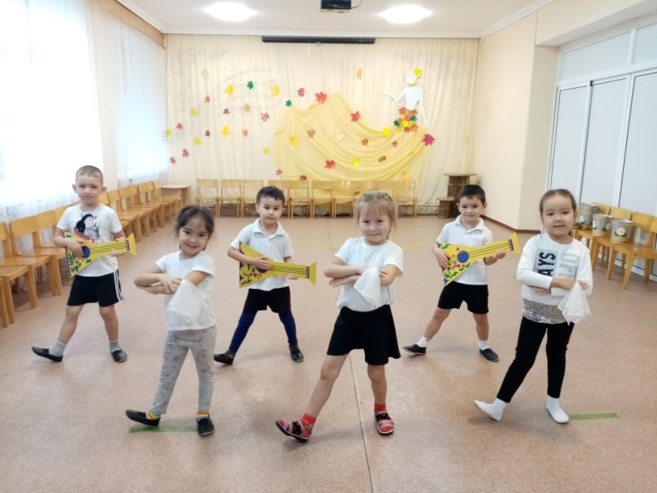


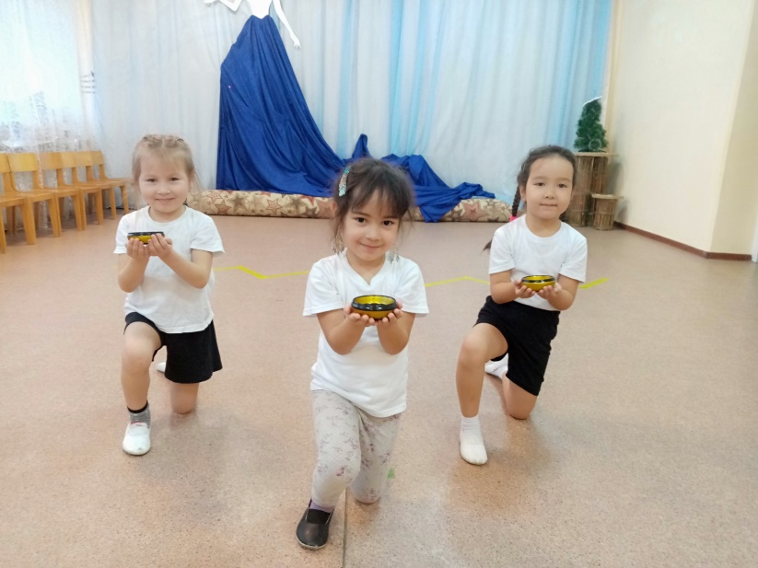



Slide 16
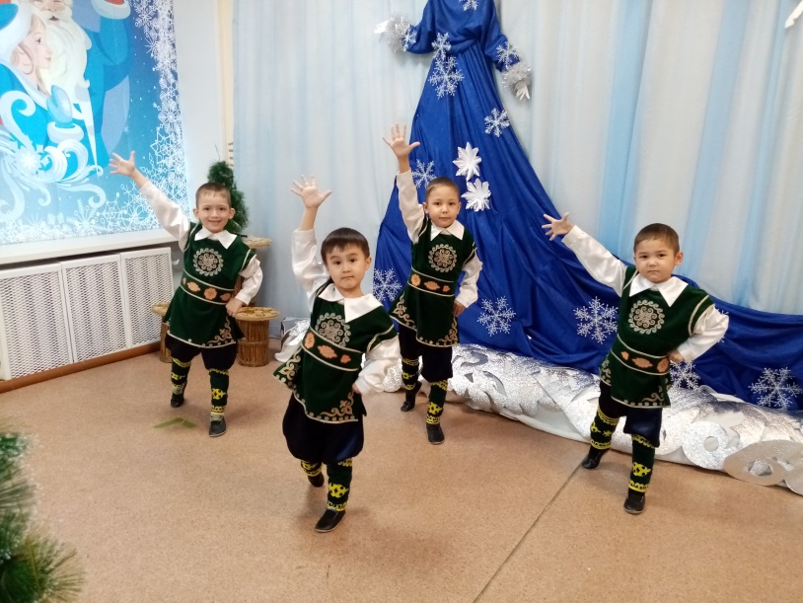

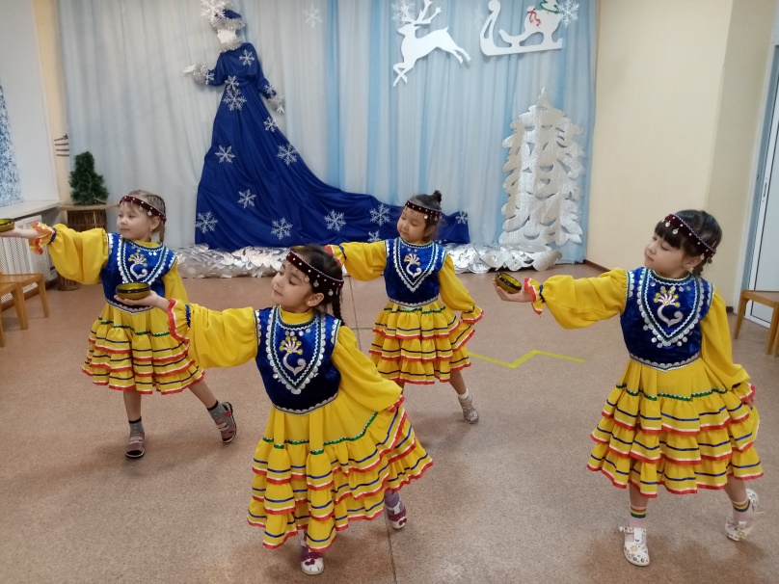

Slide 17
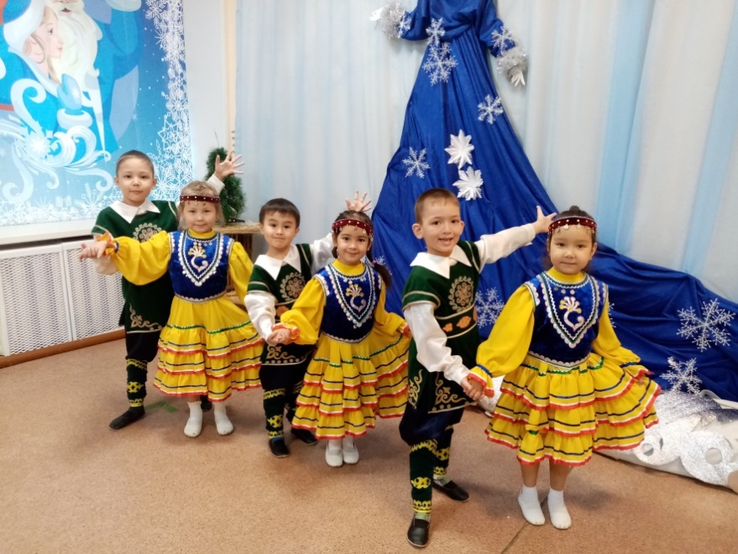
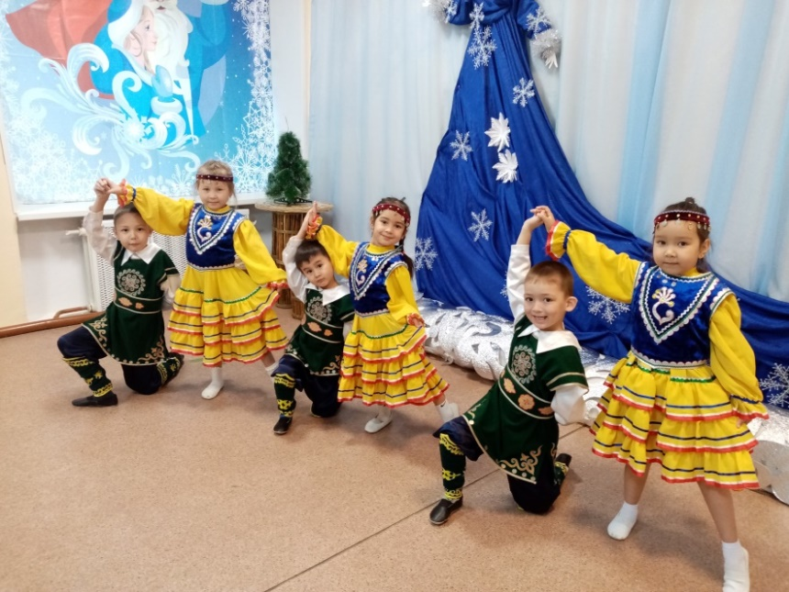

Slide 18
Этап закрепления и совершенствования упражнения.

Slide 19
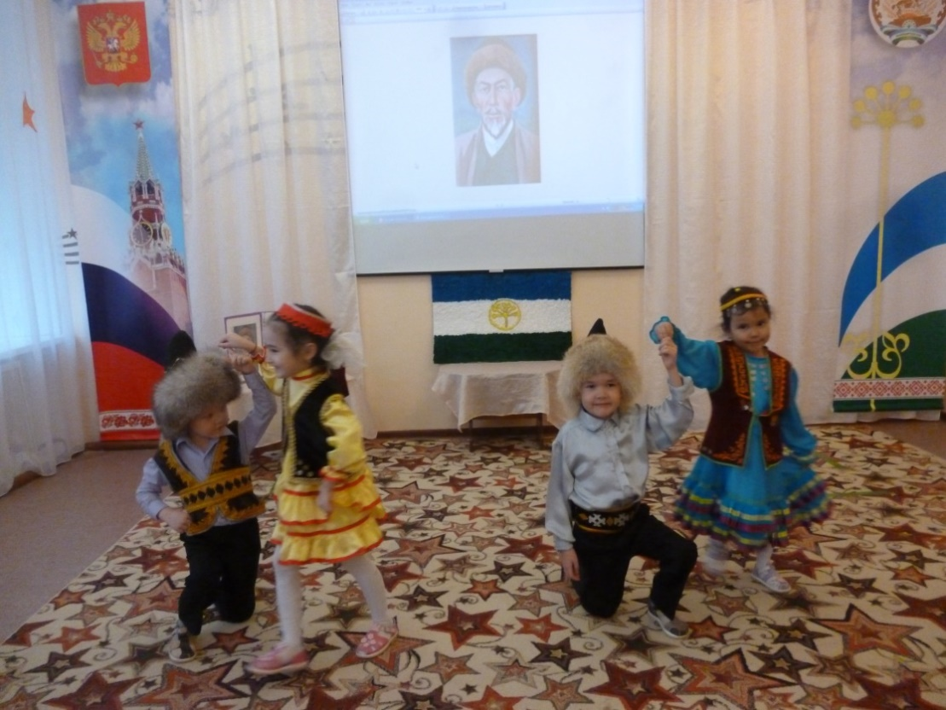
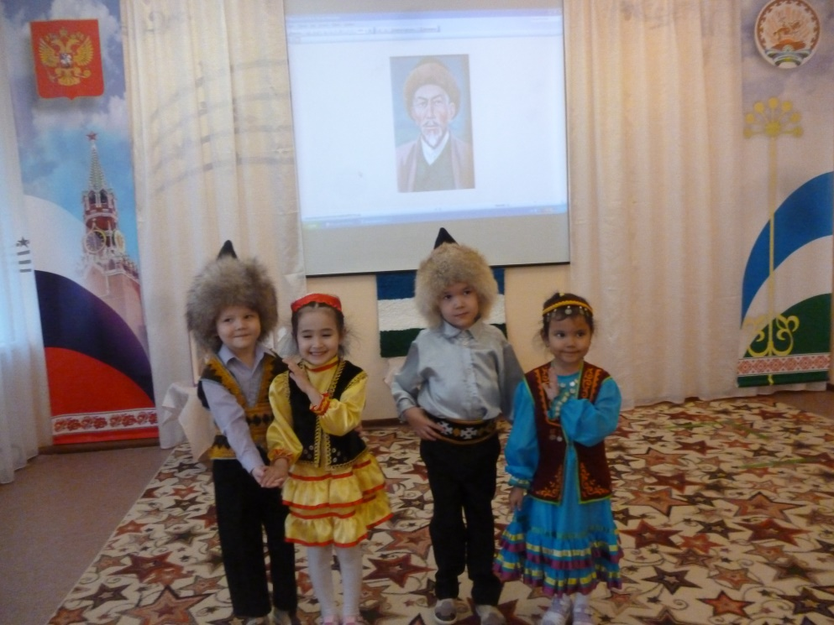

Slide 20
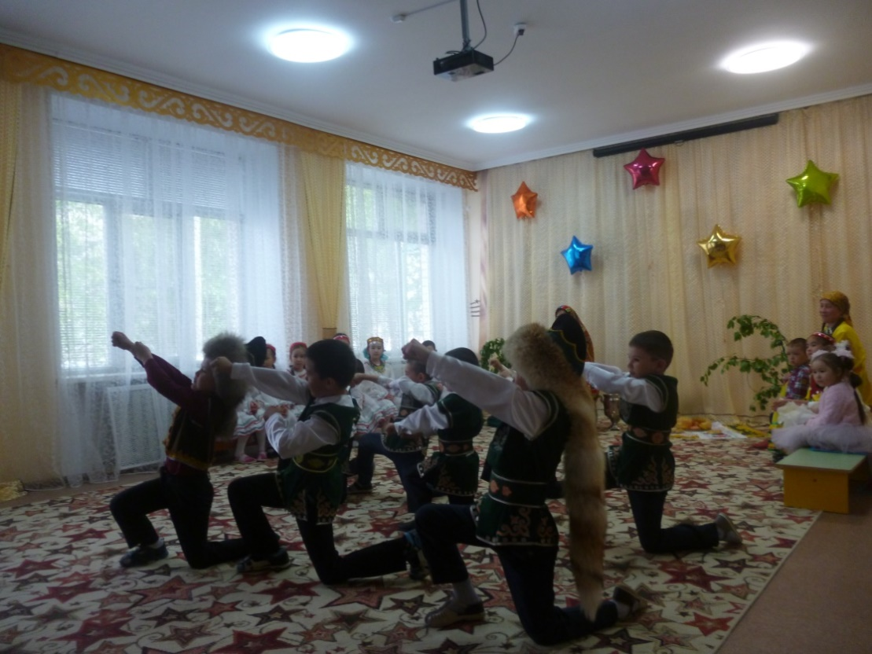
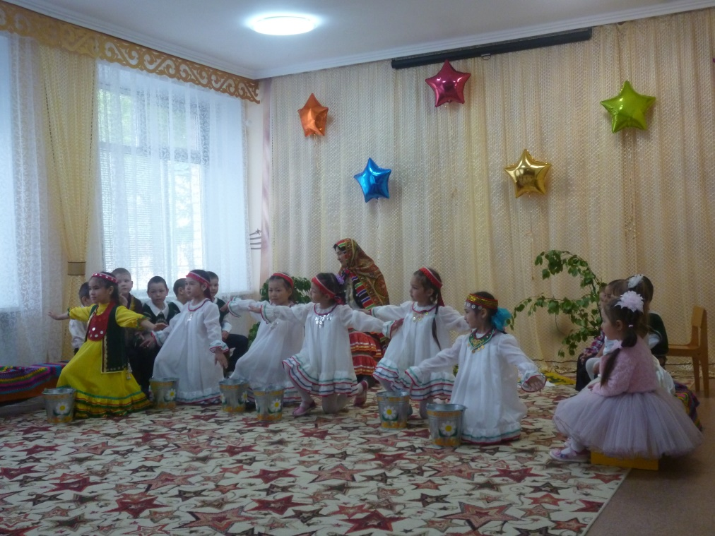

Slide 21
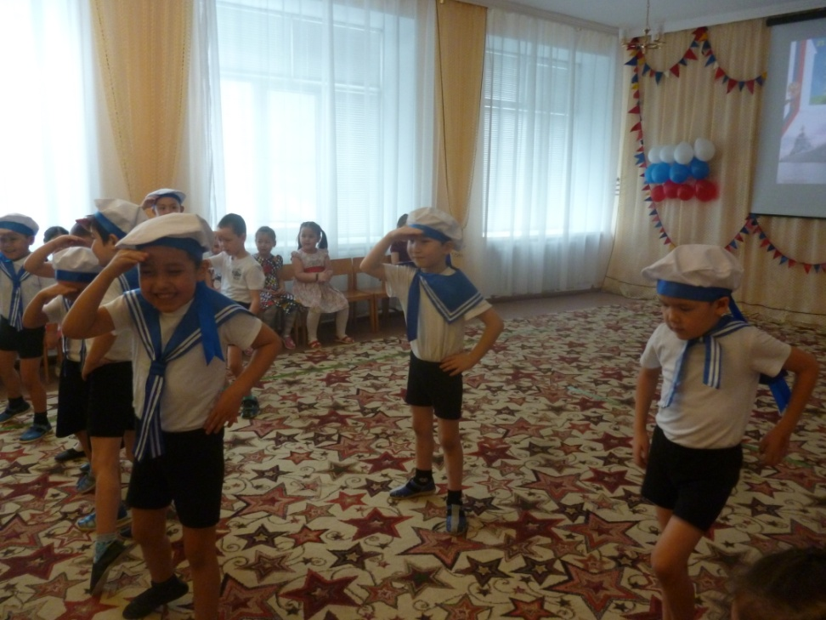
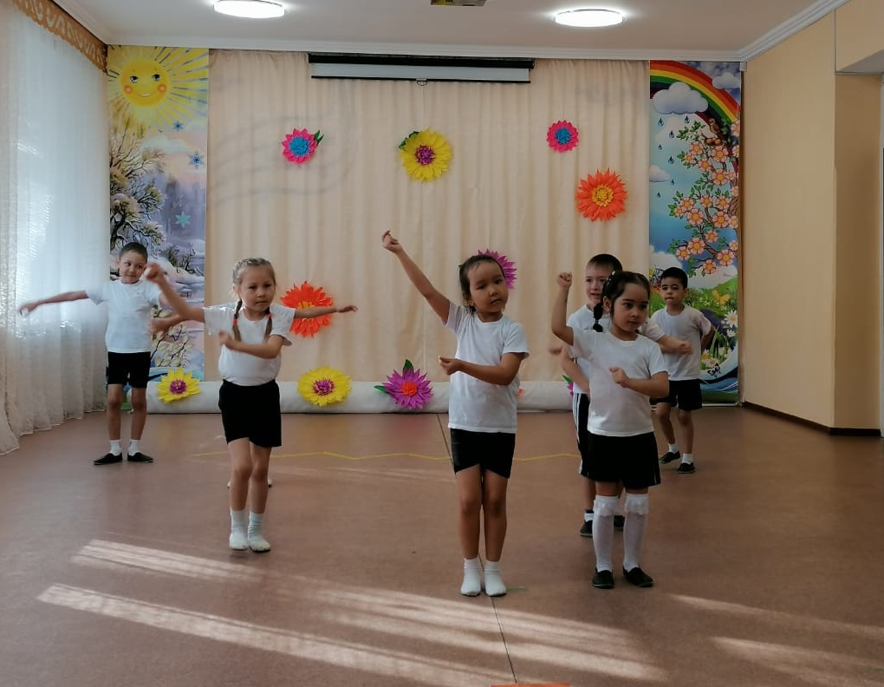

Slide 22
Диагностика развития музыкальных способностей. Итог работы

Slide 23
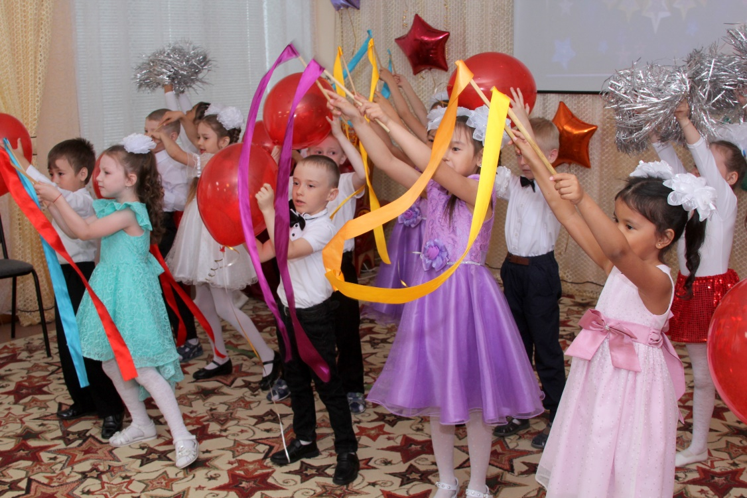
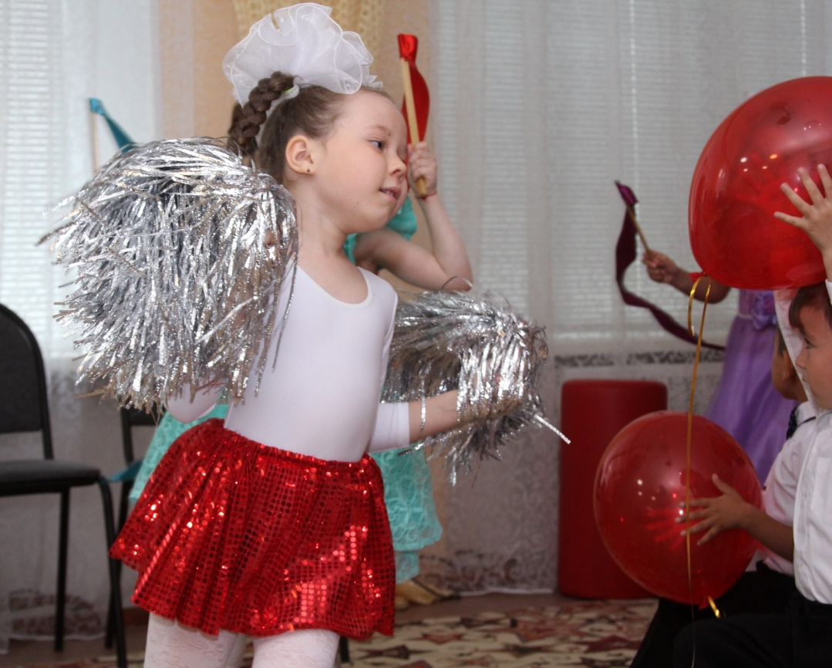
Танцевальные композиции на юбилее детского сада «Снегурочка»

Slide 24
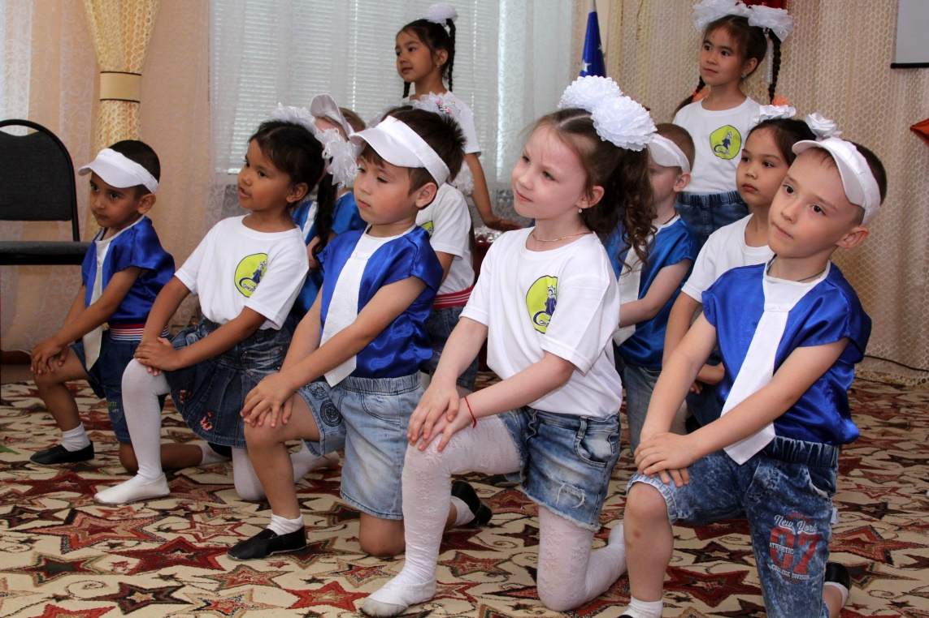
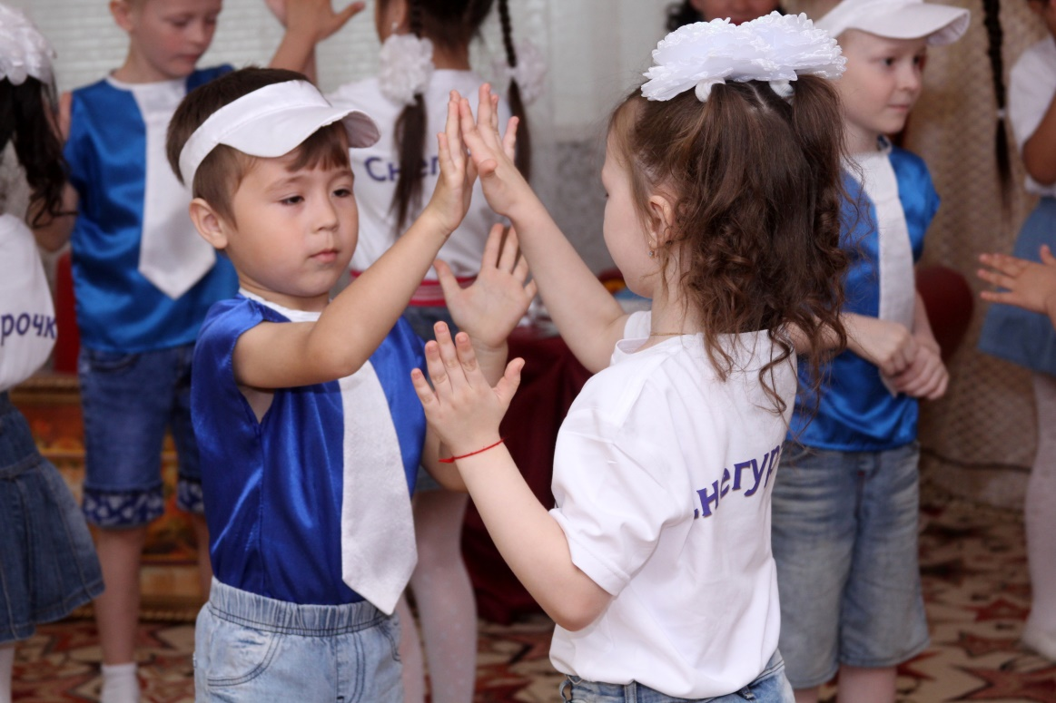

Slide 25
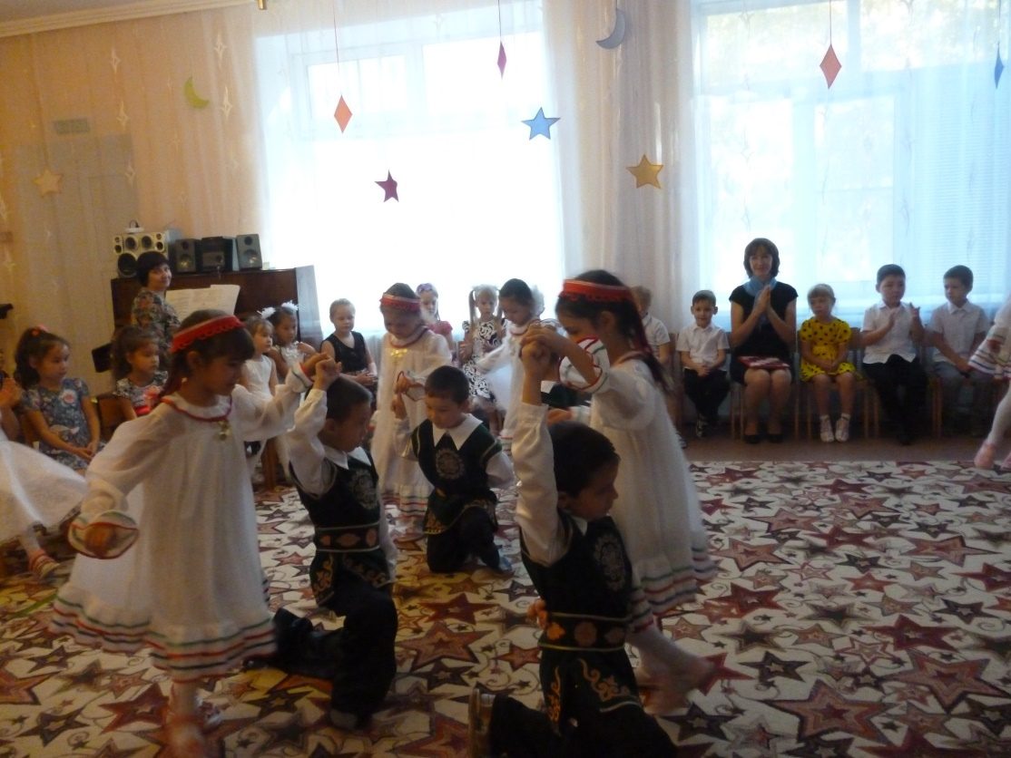
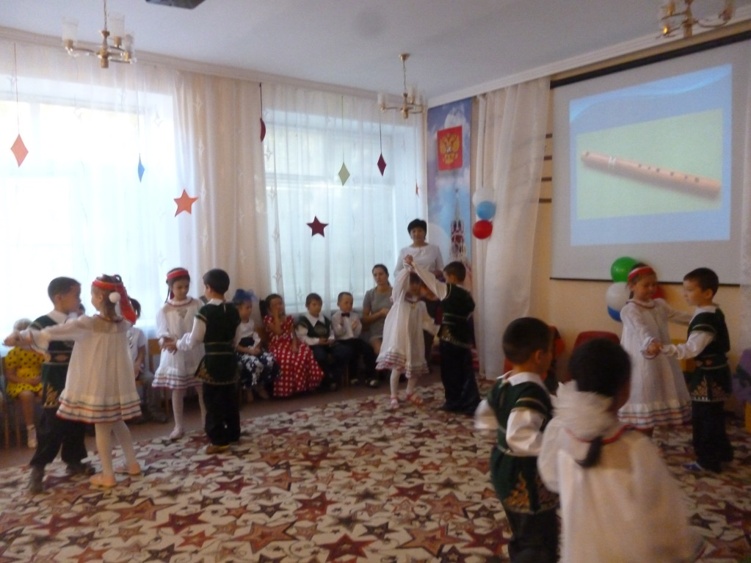
« Башкирская полька» к 100-ю со дня рождения Мустая Карима

Slide 26
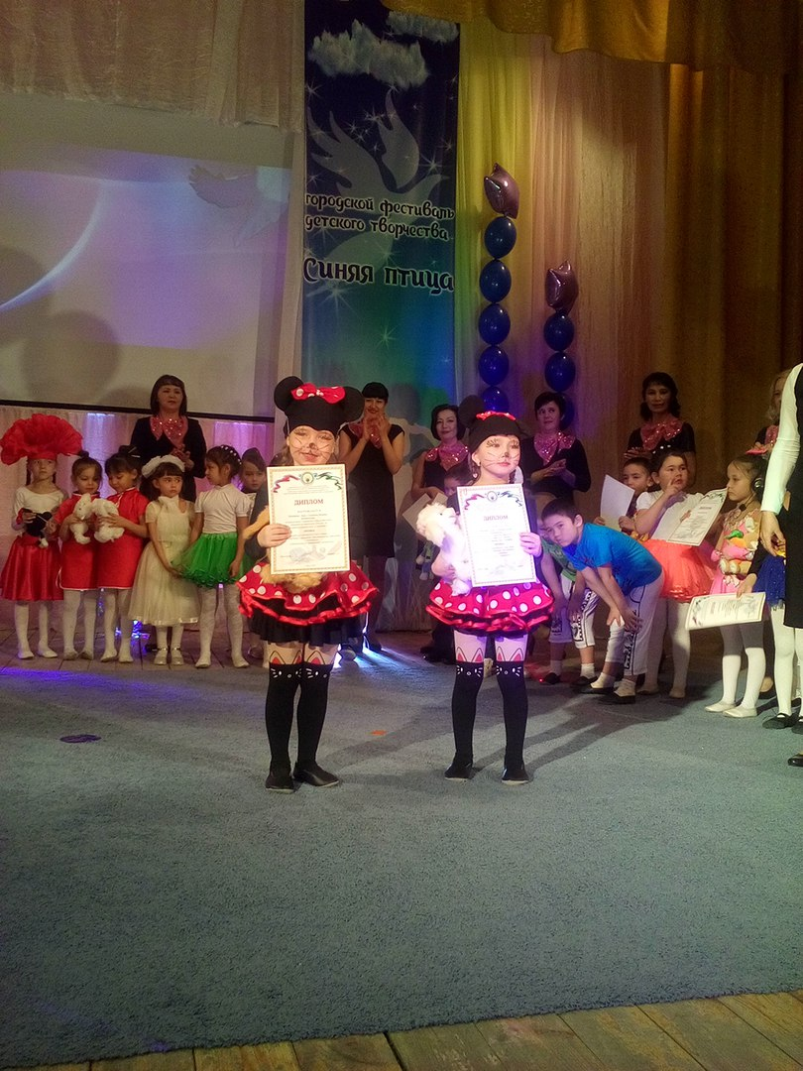
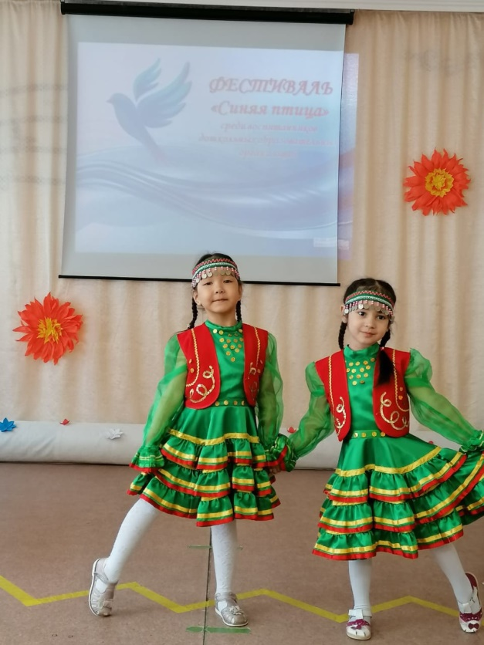
Участие в фестивале «Синяя птица»

Slide 27
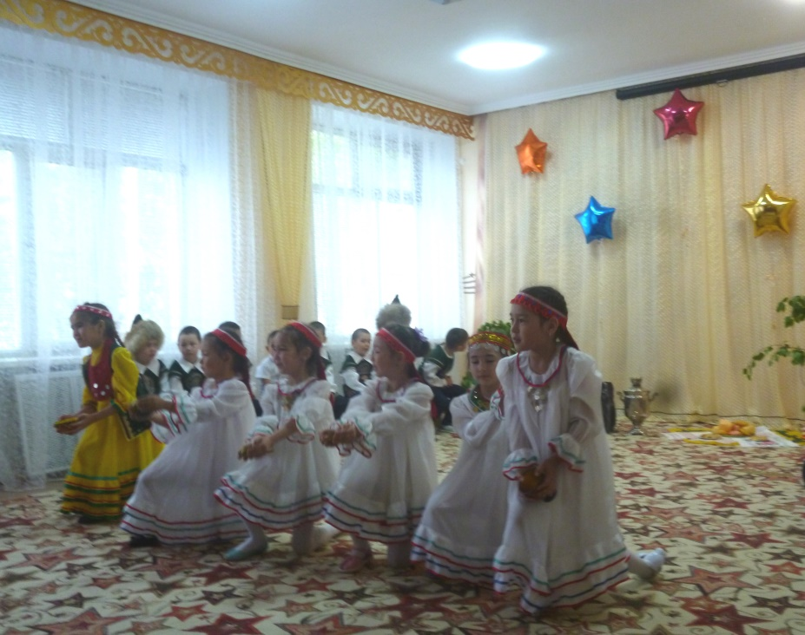
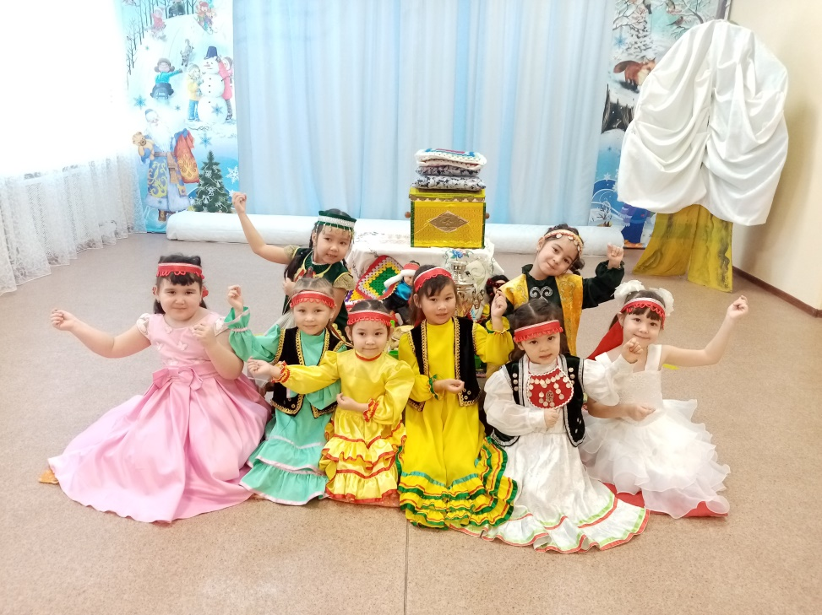
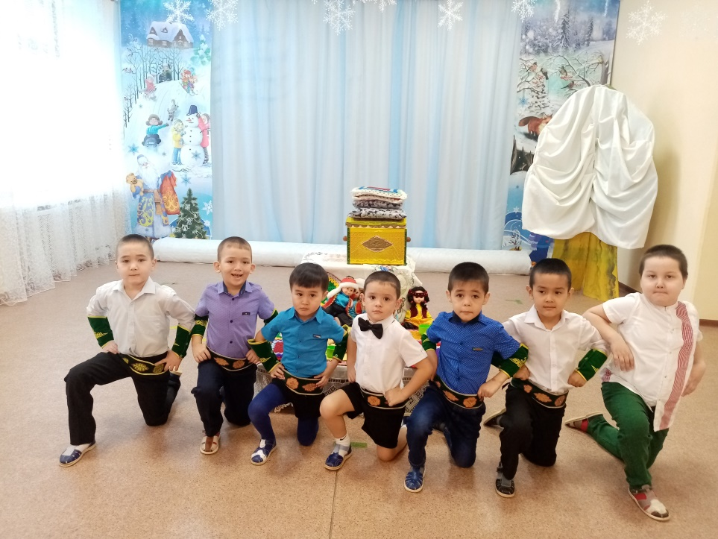
«Башкирский хоровод» (фольклорный праздник «Кукушкин чай», «Нардуган»)

Slide 28
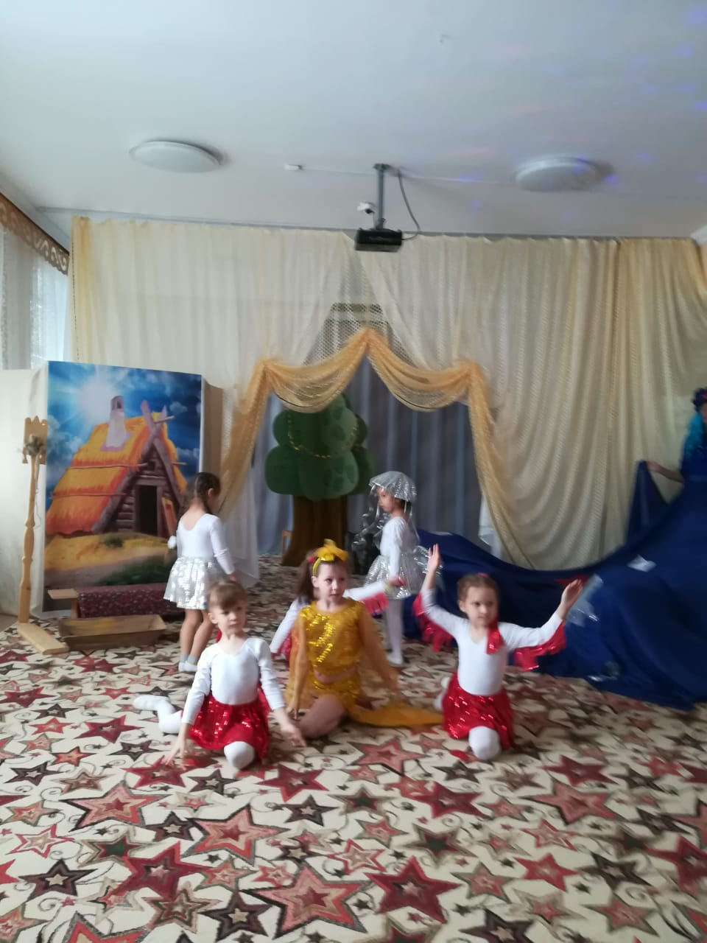
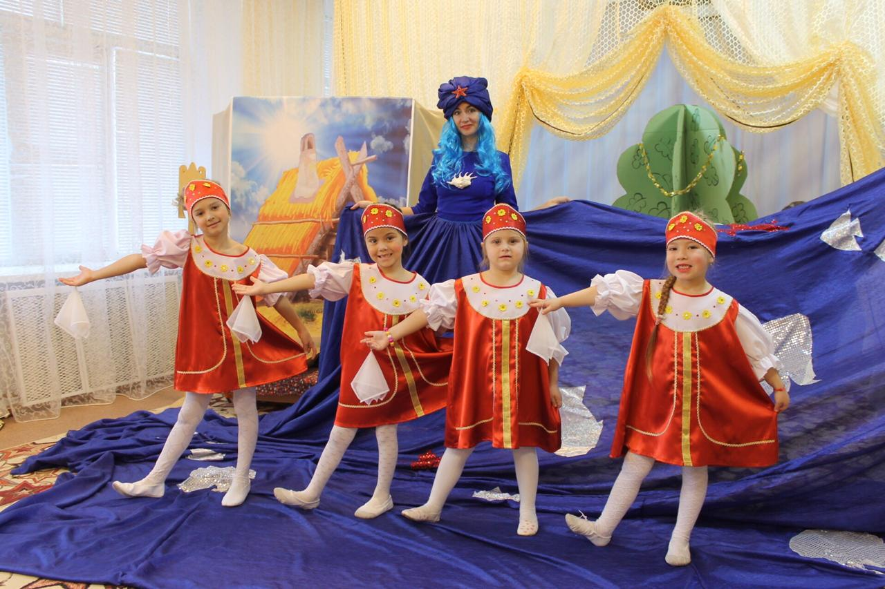
Танцевальная композиция «Рыбки», «Перепляс» к театральной постановке «Золотая рыбка», посвященной Году Театра

Slide 29
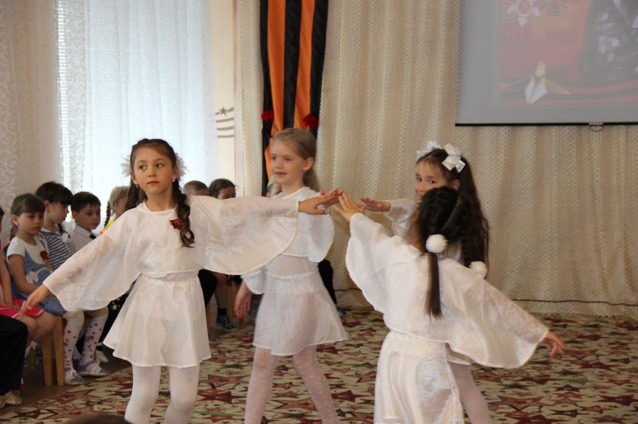
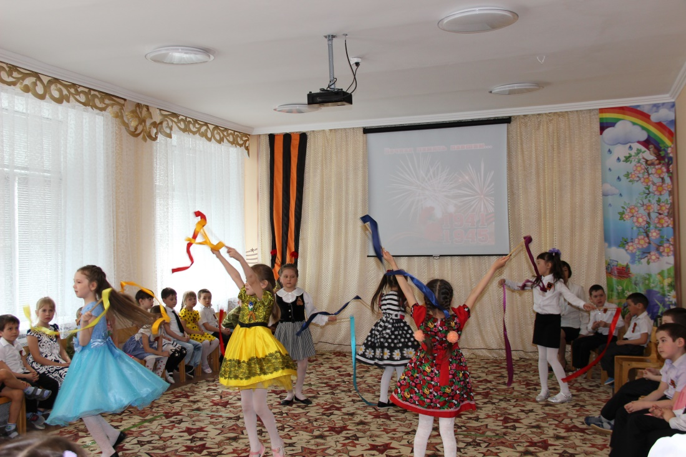
Танцевальные постановки «Журавли», «Салют», посвященные Дню Победы

Slide 30
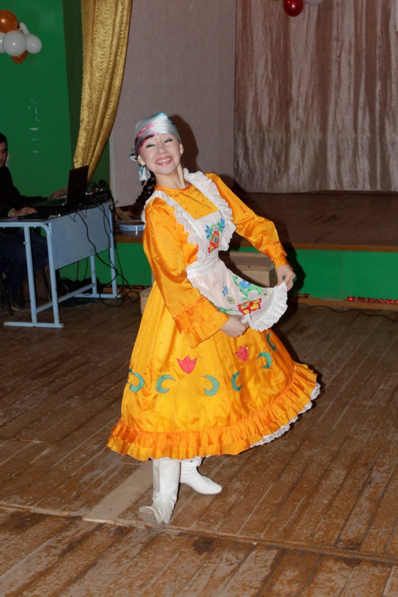
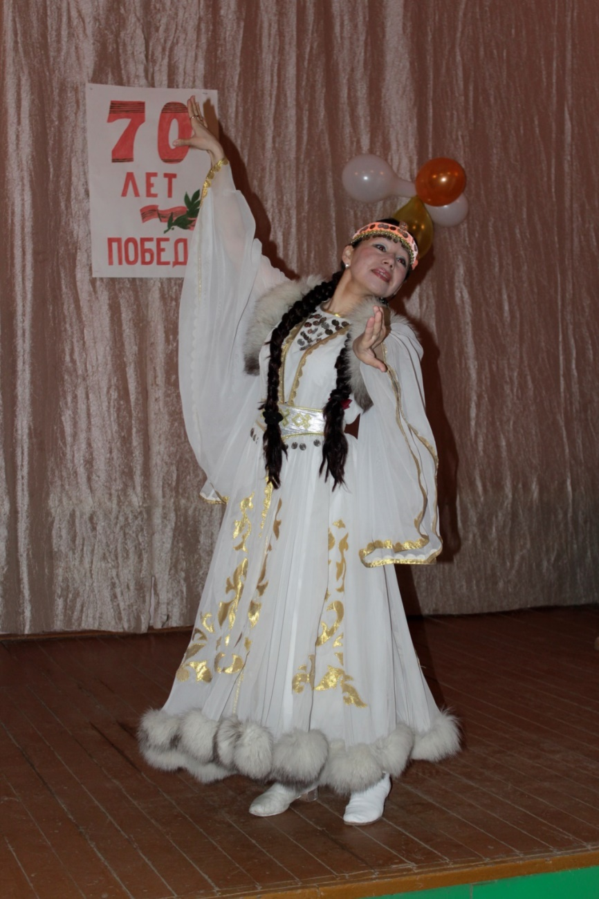
Сольные выступления, посвященные Дню Победы

Slide 31
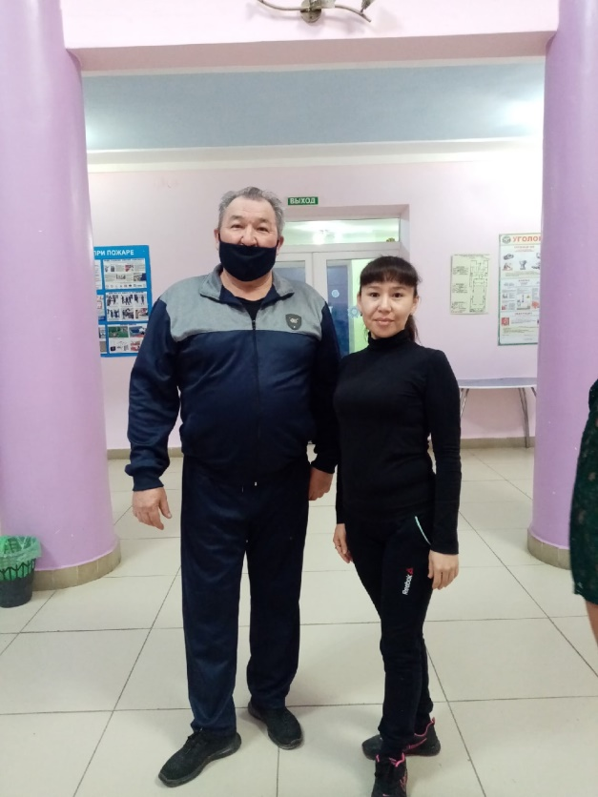
Участие в мастер – классе «Танцевальная аэробика с элементами башкирских танцев» хореограф Акназаров Фаниль Вакильевич

Slide 32
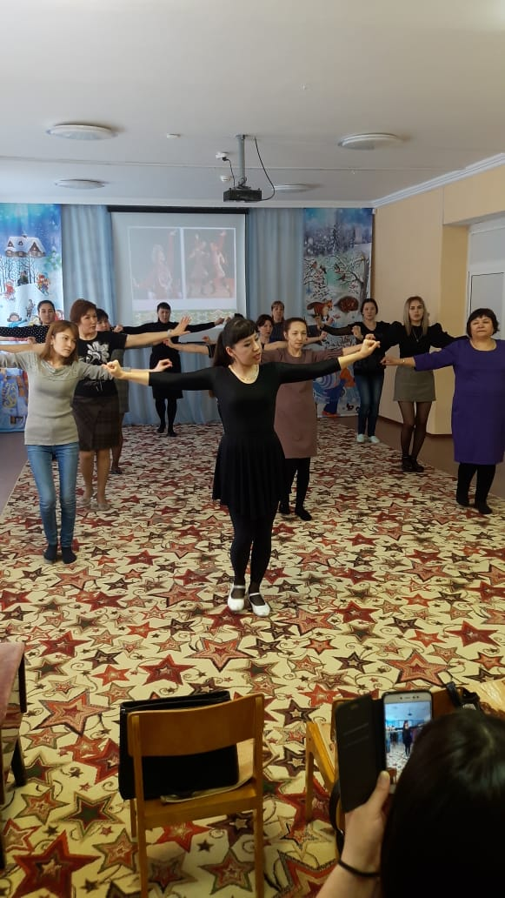
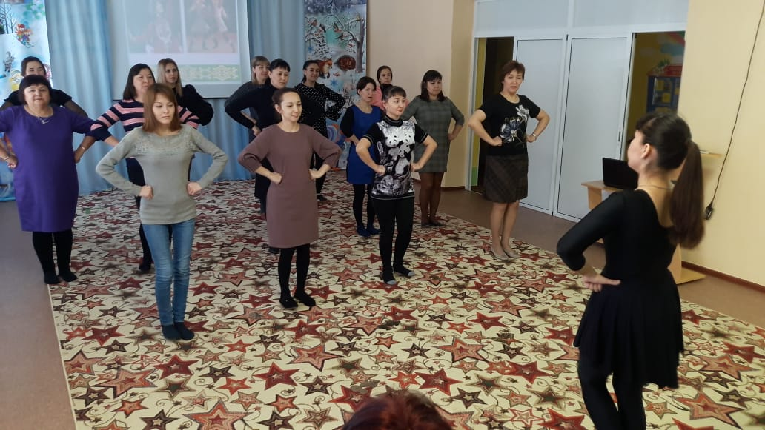
Семинар – практикум для педагогов детского сада и музыкальных руководителей города по теме «Разучивание элементов башкирского танца в работе с детьми дошкольного возраста».

Slide 33
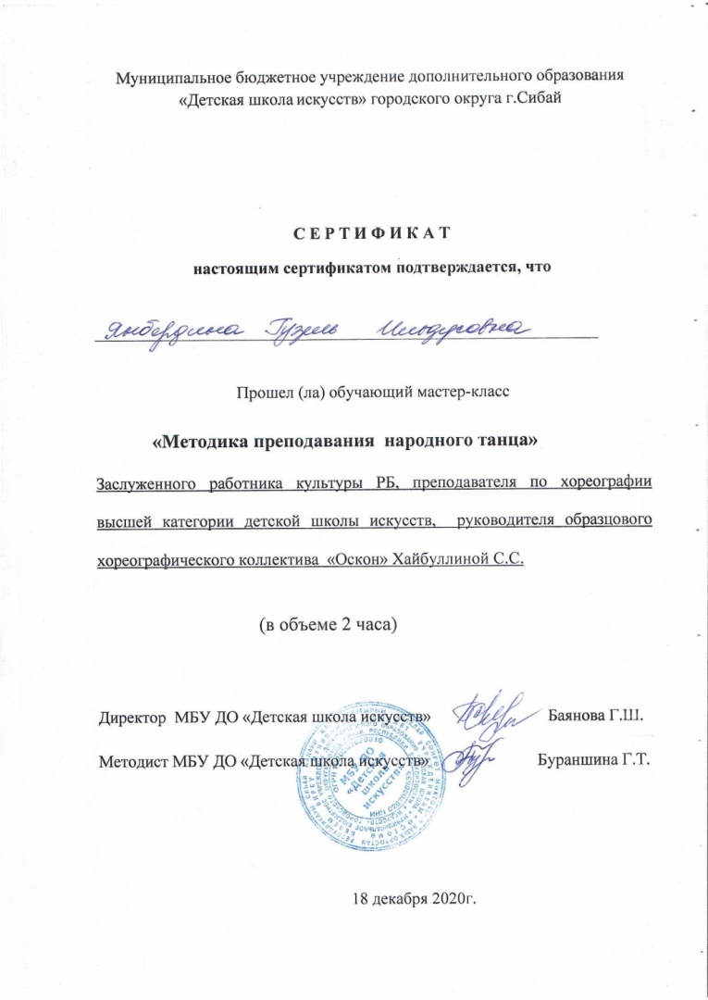
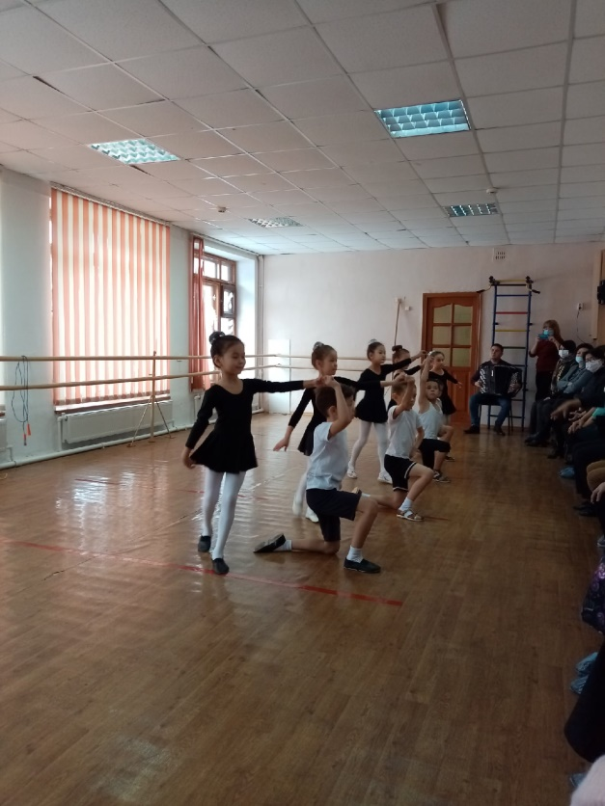
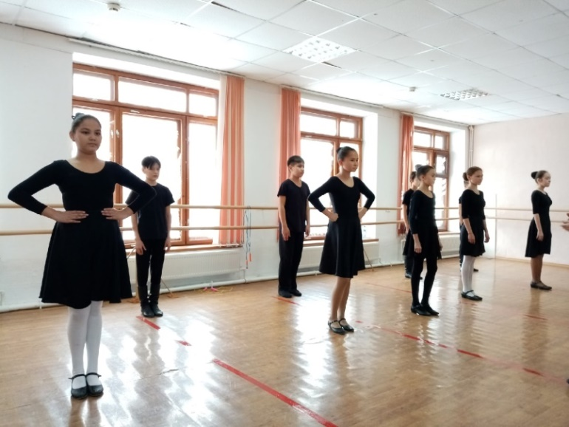
Обучающий мастер-класс «Методика преподавания народного танца» в МБУ ДО Детская школа искусств.

Slide 34

Участие в городском конкурсе «Звезда по имени Мама»

Slide 35

Участие в фестивале народного творчества для дошкольников «Кубок содружества»

Slide 36
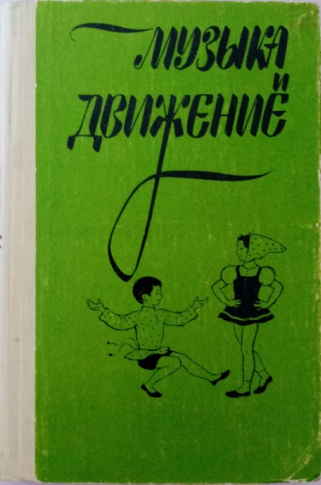


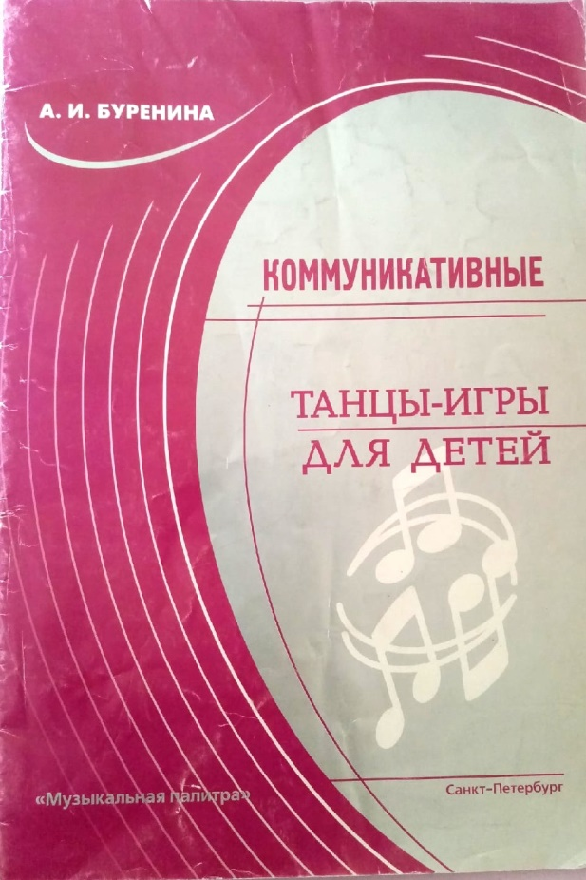
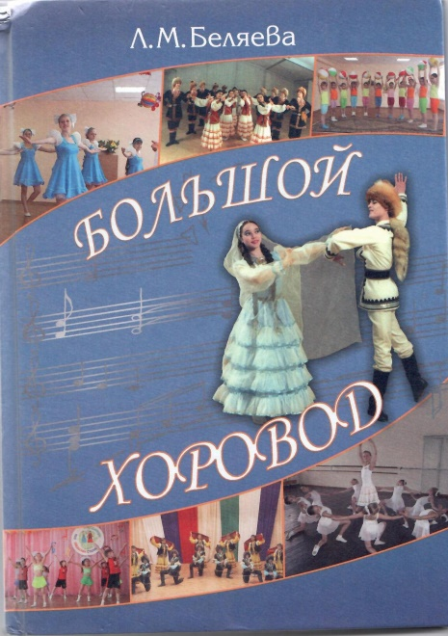


Используемая литература

Slide 37
Спасибо за внимание!

